Slide 1
Eléments de cryptographie
Philippe PUJAS
BUT R&T, IUT Béziers

Slide 2
Outils cryptographiques

Slide 3
Clés symétriques, clés secrètes

Slide 4
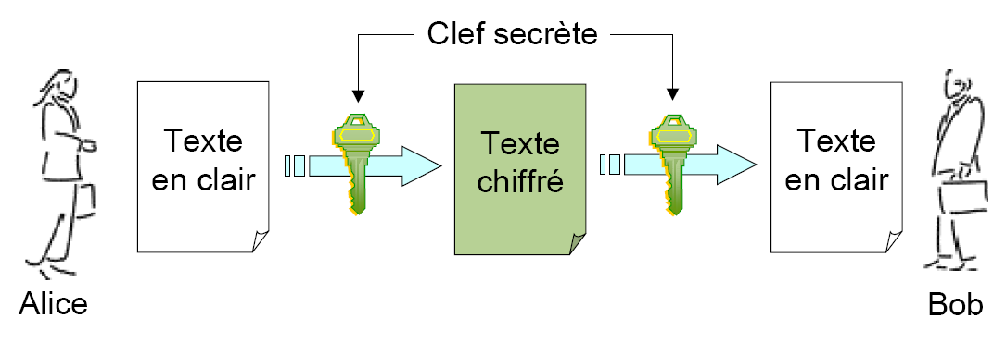
Clé symétrique – clé secrète
Principe
  La même clé chiffre et déchiffre
  Notion de secret partagé

Slide 5
Cryptographie contemporaine
1970 : IBM : Code Lucifer : 48 à 128 bits
1976 : Lucifer ⇒ DES (norme USA) : 56 bits
1987 : RC4 : 40 à 256 bits
1994 : RC5 : 40 à 2040 bits
1993 : Blowfish : 32 à 448 bits
1998 : Triple DES : 168/112 bits

Slide 6
Cryptographie contemporaine
1997 : Concours NIST (USA)
  1998 : RC6 : 8 à 2048 bits
  1999 : MARS : 128 à 448 bits
  2000 : Twofish : 128 à 256 bits
  1997 : Serpent : 128 à 256 bits
  1998 : Rijdael : variables
Vainqueur : RijDael ⇒ AES
2000 : AES (norme USA) : 128 à 256 bits

Slide 7
Fonction de hachage

Slide 8
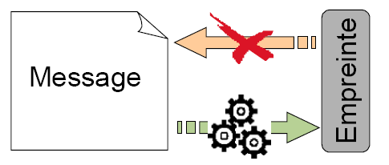
Hachage (hash)
Principe
  Produire un résumé de taille constante
  Fonction irréversible
  Difficulté pour réaliser une pré-image

Slide 9
Hachage
1991 : MD5 : 128 bits (vuln 1996)
1995 : SHA-1 : 160 bits (vuln 2005)
1996 : RIPEMD160 : 160 bits (vuln 2004)
2002 : SHA-2 : 224, 256, 384, 512 bits
2012 : SHA-3 : 224, 256, 384, 512 bits

Slide 10
Scellement

Slide 11
Scellement
Objectifs
  Authentification de l’origine de données
  Intégrité des données
On parle de sceau, de code d’authentification de message (MAC)

Slide 12
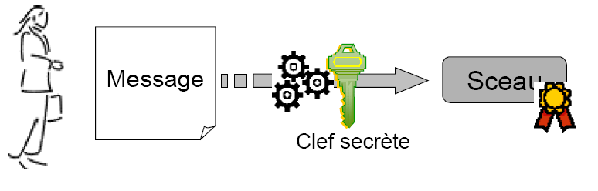
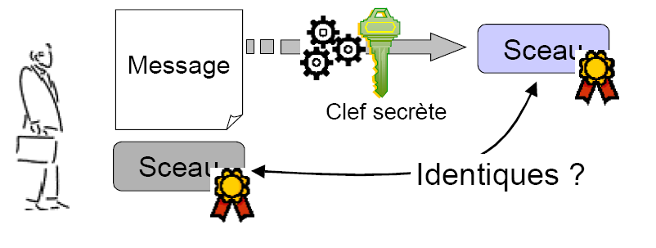
Scellement (sceau)
Principe
Vérification

Slide 13
Scellement
Algorithmes dédiés
  UMAC, VMAC, ...
Hash MAC :
  Secret partagé quelconque + fonction de hachage
Risques : le rejeu
  Ajouter au message des données anti-rejeux (horodatage, numéro,...)

Slide 14
Chiffrement par blocs

Slide 15
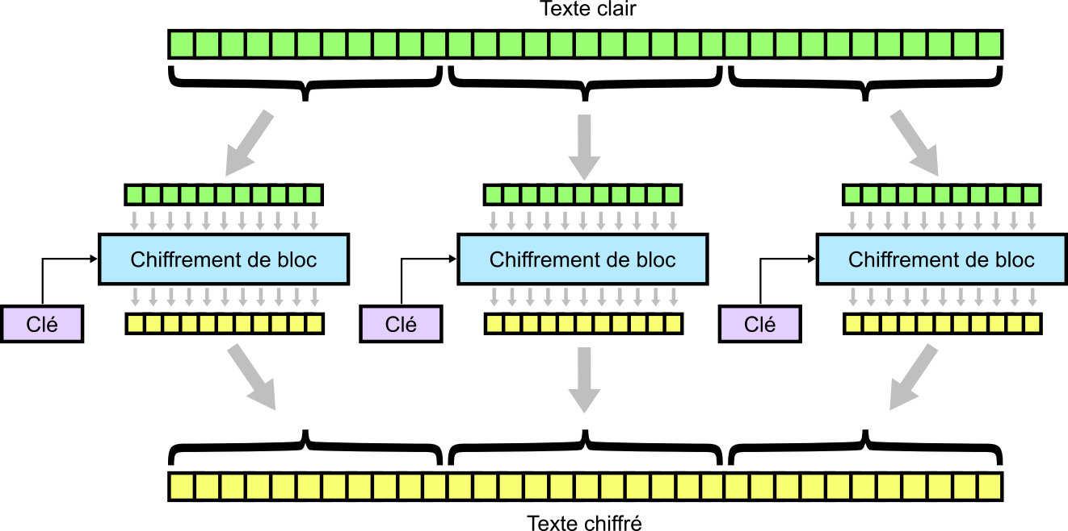
Chiffrement par blocs : ECB
ECB = Electronic Codebook Block

Slide 16
Chiffrement par blocs : ECB
ECB = Electronic Codebook Block
Fragilité :
  un même bloc est toujours codé pareil
  Le même message donne toujours le même cryptogramme

Slide 17
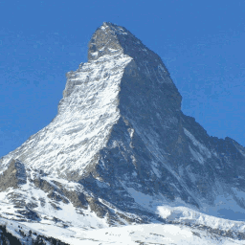
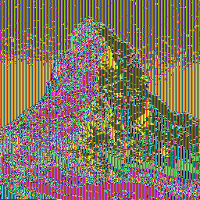
Chiffrement par blocs : ECB
Redondance/structure
== ECB =>

Slide 18
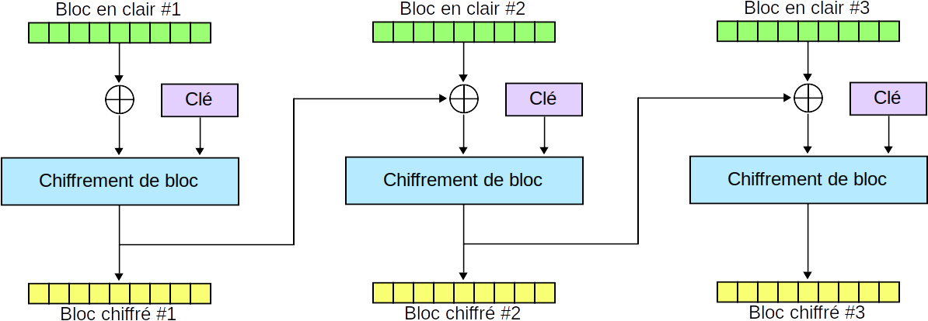
Chiffrement par blocs : CBC
CBC = Cipher Block Chaining

Slide 19
Chiffrement par blocs : CBC
CBC = Cipher Block Chaining
Problème :
  un même message donne toujours le même cryptogramme
  Dissymétrie de l’algorithme (au départ)

Slide 20
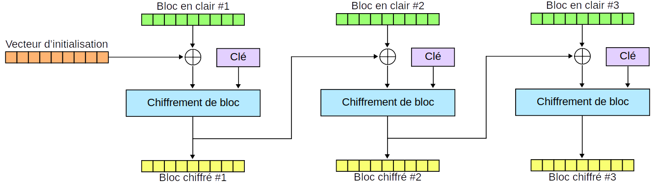
Chiffrement par blocs : CBC+IV
CBC = Cipher Block Chaining
IV = Initialization Vector

Slide 21
Chiffrement par blocs : CBC+IV
CBC = Cipher Block Chaining
IV = Initialization Vector
Problème :
  Pour déchiffrer il faut connaître l’IV. Il fait partie de la clé
  un même message donne toujours le même cryptogramme

Slide 22
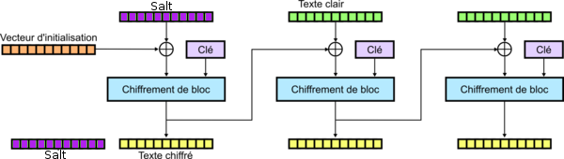
Chiffrement par blocs : CBC+IV+Salt
Salt = sel
Problème :
  Pour déchiffrer il faut connaître le salt. Il doit être transmis avec le cryptogramme

Slide 23
Chiffrement par blocs
Il existent d’autres techniques de chiffrement par bloc
Notamment pour optimiser le temps de calcul, la dépendance aux données précédentes ou la robustesse aux attaques
Exemple, l’attaque au clair :
  On connaît un message chiffré et son clair
  On utiliser ces éléments pour déchiffrer un message

Slide 24
Clefs asymétriques

Slide 25
Clé asymétrique
Idée
  USA
  1976
  Deux clés
    Une chiffre, l’autre déchiffre
  Connaissant l’une on ne peut pas calculer l’autre
Quelle fonction mathématique permet cela ?

Slide 26
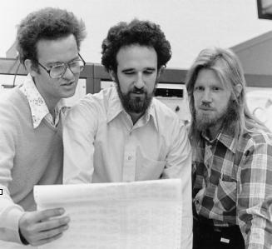
Clé asymétrique
USA 1976
Ralph Martin Whitfield
MERKLE HELLMAN DIFFIE

Slide 27
Clé asymétrique
Fonction mathématique qui va bien
USA
1977
p,q premier, n=p.q, e est premier avec p-1 et q-1
M est le message

Slide 28
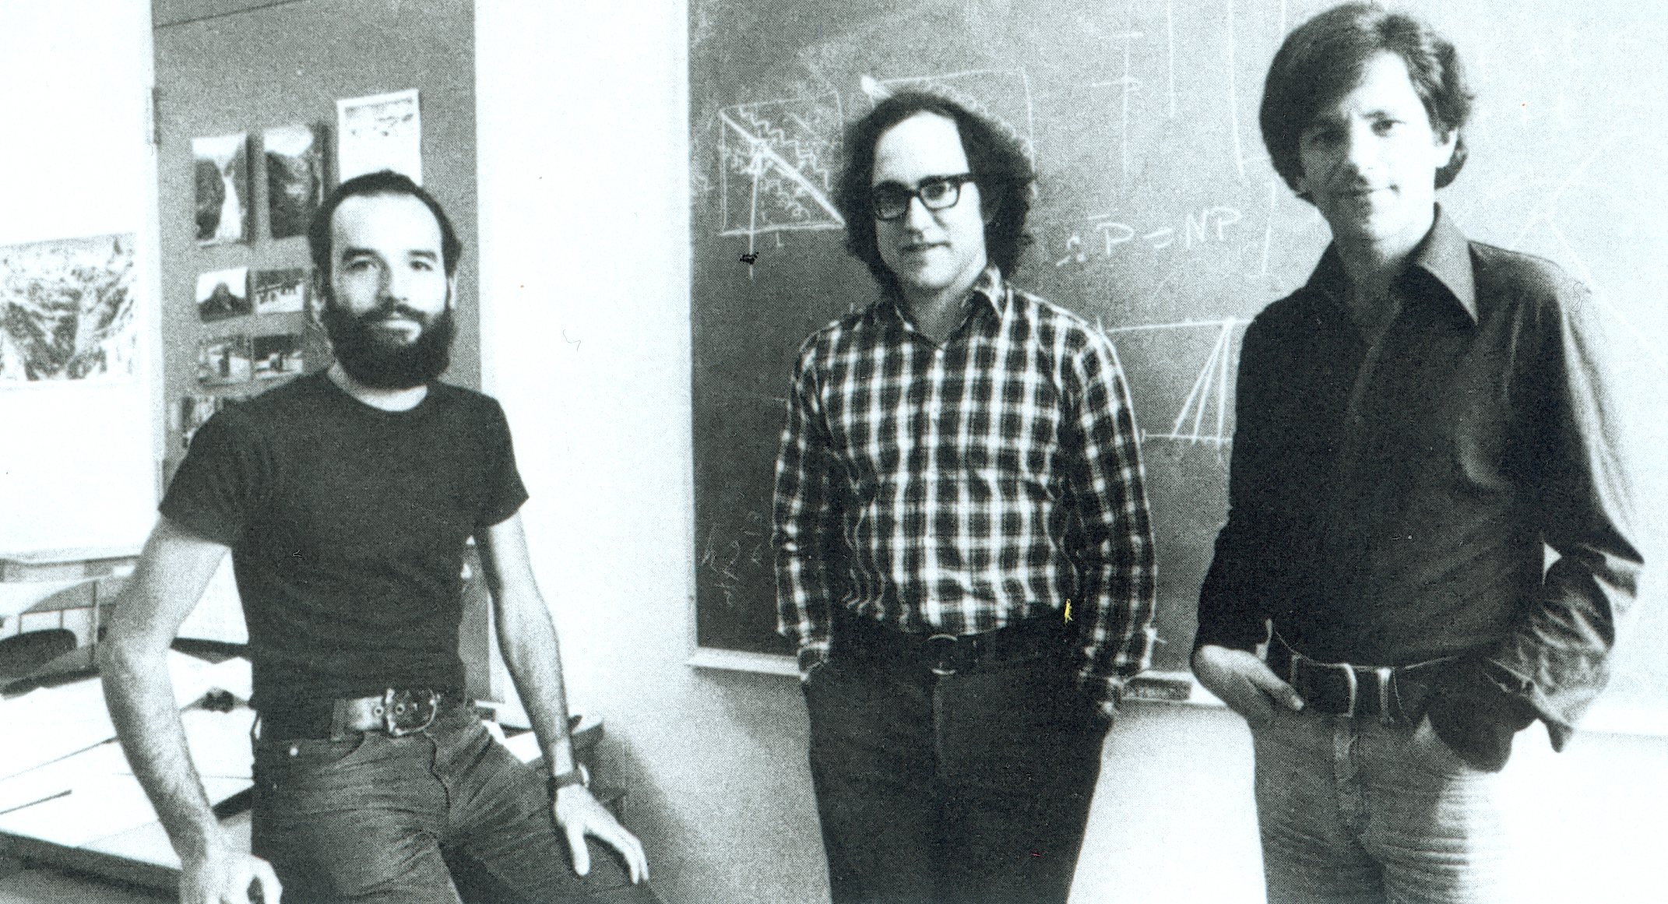
Clé asymétrique
USA 1977
Adi
SHAMIR
Ron RIVEST
Leonard ADLEMAN

Slide 29
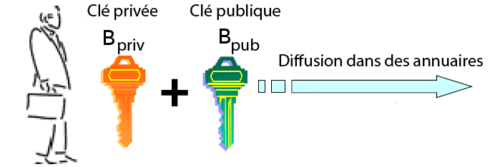
Clé asymétrique
Principe
  Deux clés
    Une chiffre, l’autre déchiffre
  Connaissant l’une on ne peut pas calculer l’autre

Slide 30
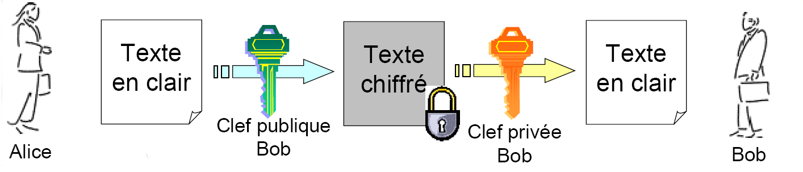
Clé asymétrique – Clé publique
Mise en oeuvre

Slide 31
Clé asymétrique – Clé publique
Algorithmes courants :
  1976 : pose du concept
  1978 : RSA (nombres premiers)
  1985 : ElGamal (logarithme discret)
  1985 : ECC (courbes elliptiques)
  1999 : Algorithme de Paillier (proba)
  1998 : Cramer group system
  2010 : Yak

Slide 32
Signature électronique

Slide 33
Signature
Objectifs
  Authentification de l’origine de données
  Intégrité des données
  Non répudiation
Elle doit :
  Permettre de retrouver l’identité de l’émetteur
  Ne pas être falsifiable
  Ne pas être réutilisable
  Rendre le document signé inaltérable
  Irrévocable

Slide 34
Signature
Aspect légal
En France depuis mars 2000 la signature numérique a la même valeur que la signature manuscrite
Cadre strict européen de 2014
Réglementation dite eIDAS

Slide 35
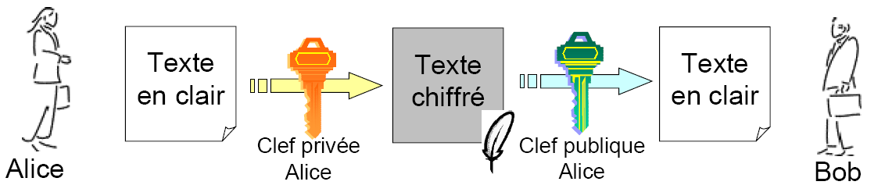
Signature
Principe

Slide 36
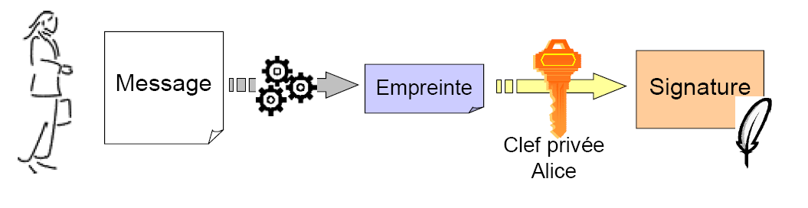
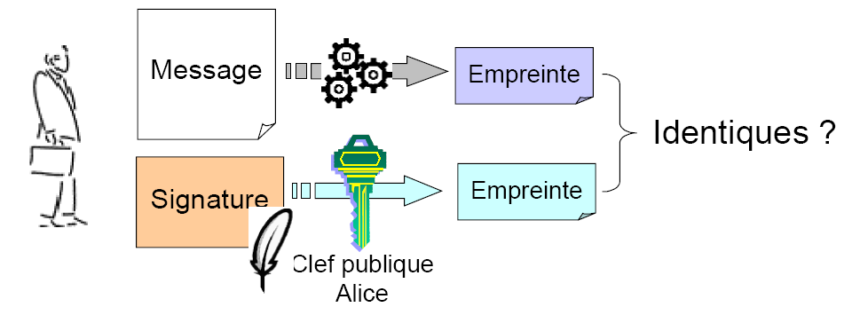
Signature
Mise en oeuvre
Vérification

Slide 37
Signature
Composition : Fonction de hachage + Clé asymétrique
Norme USA : DSA
  SHA-1 ou SHA-2 + algorithme d'Euclide étendu
Norme de fait
  MD5 + RSA
  SHA-1 + RSA
  Elliptic Curve Digital Signature Algorithm (ECDSA)
Normes Européenne
  eIDAS défini les niveaux de sécurité (voir notice ANSSI)
  L’ANSSI préconise des types d’algorithmes selon le besoin (authenticité, sécurité et durabilité de la signature)

Slide 38
Signatures
Signature aveugle :
  Signature d’un document masqué
  Ex : vote électronique
Signature jetable
  Une clé à usage unique
  Une fonction difficile à inverser

Slide 39
Signatures
Signature incontestable
  Nécessite le concours de signataire pour être vérifiée
Signature sans échec
  Permet de prouver qu'une signature est contrefaite

Slide 40
Preuve sans divulgation
ZKIP : zero knowledge interactive proof
Ali Baba : Alice et Bob
  Alice doit prouver qu'elle possède la formule magique pour ouvrir la porte de la caverne sans la donner à Bob

Slide 41
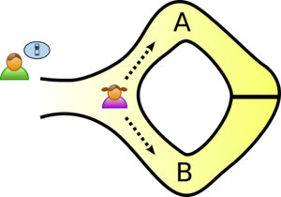
ZKIP
Phase 1
Alice choisit son chemin

Slide 42
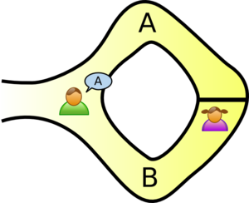
ZKIP
Phase 2
Bob demande à alice de sortir par A

Slide 43
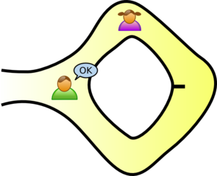
ZKIP
Phase 3 : la preuve
Bob vérifie la preuve

Slide 44
ZKIP
La preuve est statistique
  Si Alice fait N fois la manip
  « Proba de faux positif »

Slide 45
Certificat

Slide 46
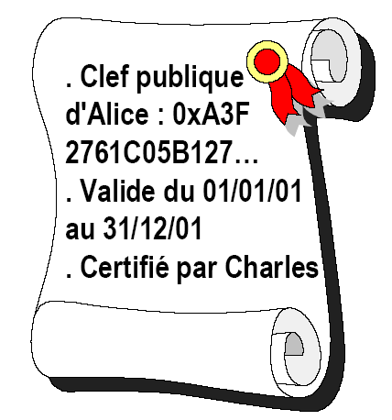
Certificat
Principe

Slide 47
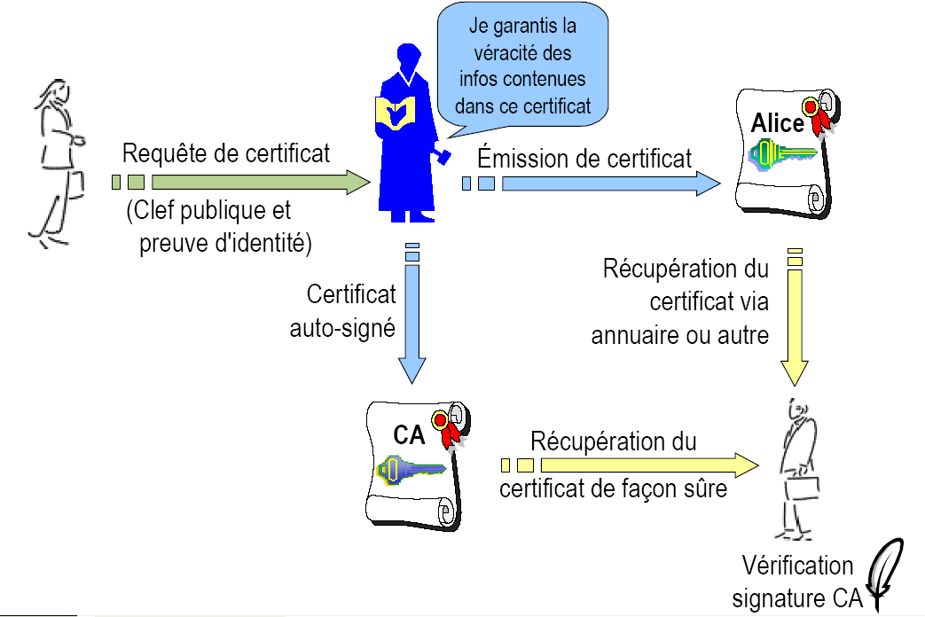
Certificat
Mise en oeuvre

Slide 48
Certificat
Service d’authentification
Associe le DN à la clé publique
A sein d’une communauté d’intérêt :
L’autorité de certification racine

Slide 49
Certificat, autorités de certification
Autorités racine
  Certificats autosignés
Autorités intermédiaires
  Certificat certifié par une autorité racine
Chaine de certification
Exemples:
https://www.iutbeziers.fr

Slide 50
Certificat, utilisation
SSL/TLS
  authentification serveur
  authentification client
Mail
  Courriel (S/MIME)
  Entre MTA (SMTPS)
Tunnel
  Ipsec
ERP (enterprise resource planning)
Dématérialisation (horodatage, non répudiation)
Contrôle d’accès, droits d’accès

Slide 51
La problématique de l’échange de la clé secrète

Slide 52
Echange de clé
Position du problème
  Echanger une clé (secrète) dans un canal non sûr
Principe des cadenas
  clic-clac

Slide 53
Echange de clé
Plusieurs algorithmes...

Slide 54
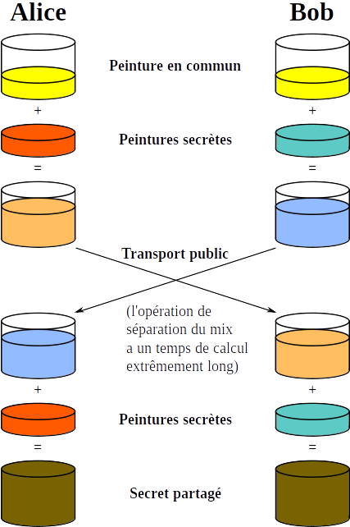

Echange de clé D-H
1976
D-H=Diffie Hellman

Slide 55
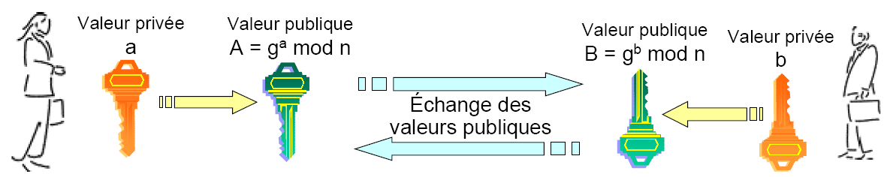
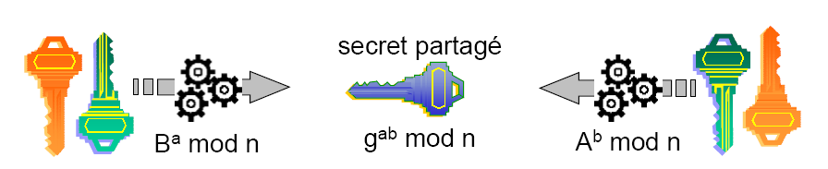
Echange de clé D-H
Principe
Apparition du secret

Slide 56
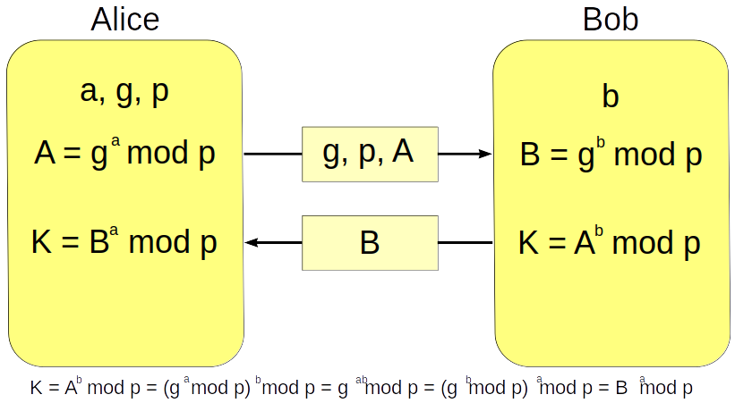
Echange de clé D-H

Slide 57
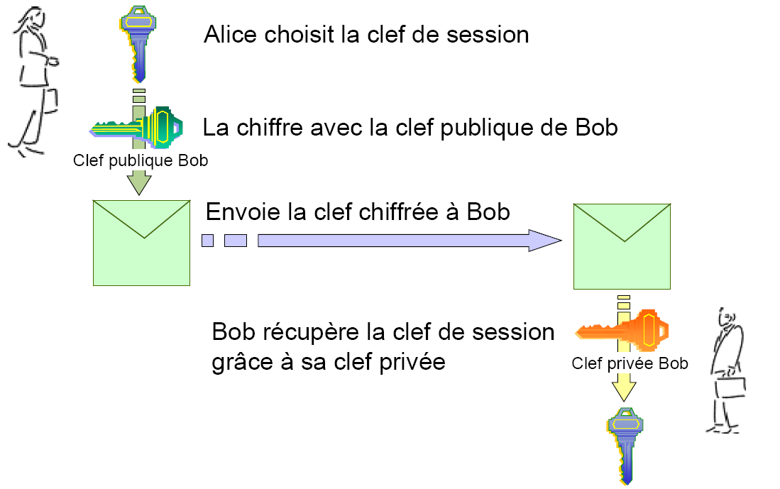
Echange de clé : PKD
Principe

Slide 58
Autres algorithmes
Elliptic-curve Diffie–Hellman
Supersingular isogeny key exchange

Slide 59
Cryptographie quantique

Slide 60
Cryptographie quantique
Générer des clés secrètes
  Utiliser les propriétés statistiques pour générer des bits aléatoires imprédictibles
Distribuer des clés secrètes sans interception possible
  1984 Charles Bennet et Gilles Brassard
    Protocole QKD BB84
    Basé sur l’émission de photon unique
  1991 Artur Ekert
    Basé sur l’intrication quantique

Slide 61
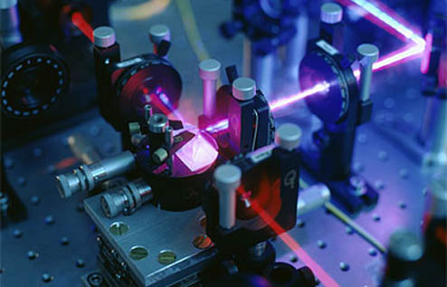
Cryptographie quantique
Suisse 2003
  « Téléportation » des photons
  Basée sur la polarisation de photons
  Principe d’incertitude de Pauli
  Interception décelable
  Génération de nombres aléatoires : clés

Slide 62
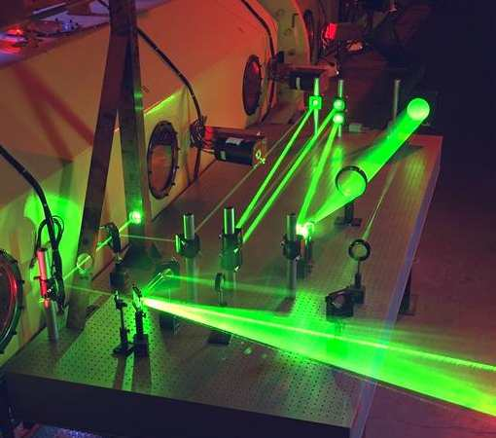
Echange de clé : QKD
Méthode Quantique (Vidéo)

Slide 63
Cryptographie quantique
Toshiba (2007)
  QKD
  2 fibres optique
  25km
  Débit 5.5 kbit/s

Slide 64
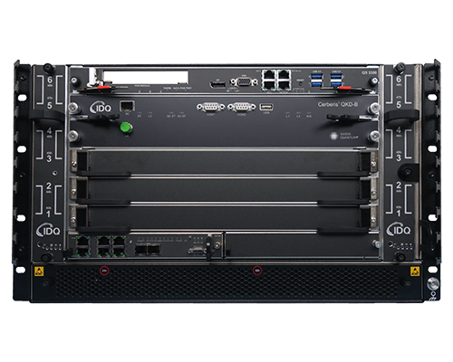
QKD
Id Quantique
  Cerberis3
  75km maxi
  1,4 kbit/s à 50km

Slide 65
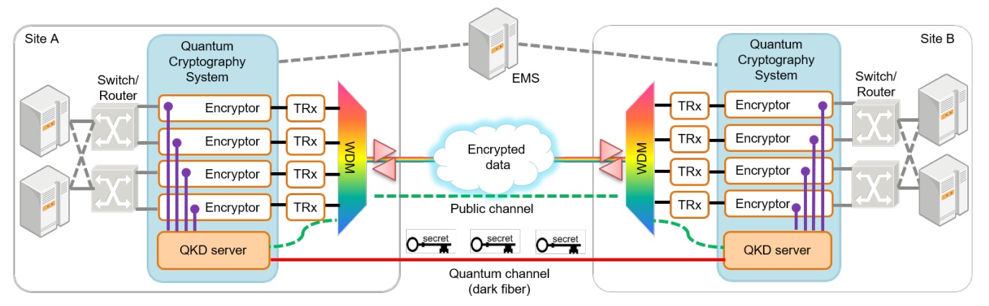
Principe de mise en oeuvre

Slide 66
Cryptographie post-quantique

Slide 67
Cryptographie post-quantique
Se préparer à l’arrivée de l’ordinateur quantique
  Pourra faire des attaques en parallèle lorsque l’algorithme est factorisable
  Clés asymétriques actuelles fragiles
    log discret, nombres premiers
    ⇒ DH, RSA, DSA, ElGamal,
Trouver de nouveaux algorithmes inattaquables avec un ordinateur quantique

Slide 68
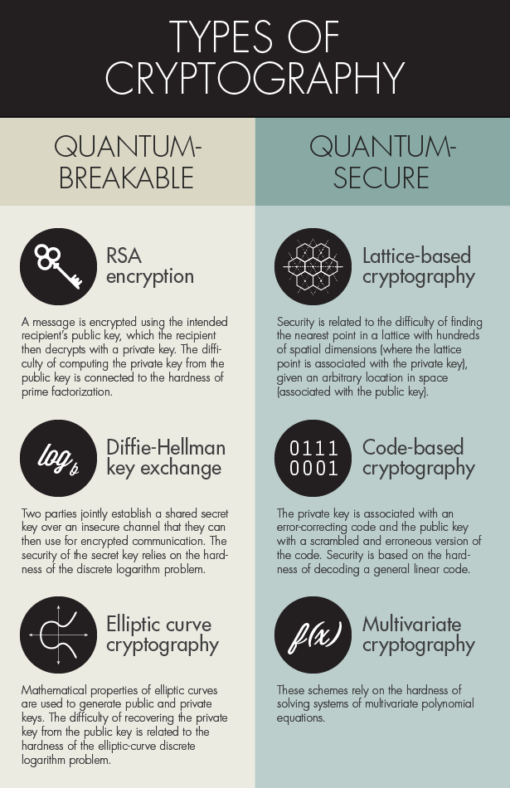
Cryptographie post-quantique

Slide 69
PKI
Public key infrastructure

Slide 70
PKI
C’est une infrastructure de gestion de clés (publiques) :
  composants physiques (ordinateurs, équipements cryptographiques, cartes à puces, clés de sécurité, ...)
  Logiciels : système et applications, utilisateurs et gestionnaires
  Procédures humaines (vérifications, validation)
Elle lie des clés à des identités
Elle fournit des garanties de sécurité
Une autorité de certification est un type de PKI (PKIX)

Slide 71
PKI
Rôle : Service à ses utilisateurs pour obtenir des clés
Sécurité :
  confidentialité : seul l’entité légitime peut avoir une vision intelligible d’une donnée
  authentification : tout destinataire d’une donnée peut être sûr de l'identité de l'expéditeur
  authentification : le système auquel un utilisateur tente de se connecter peut être sûr de l’identité de l'utilisateur
  intégrité : garantit qu'une donnée n'a pas été altérée
  non-répudiation : garantit à quiconque que l'auteur d'une donnée ou d’un connexion ne peut renier son œuvre, c'est-à-dire prétendre ne pas en être l'auteur.

Slide 72
PKI
Modèles :
  Autorité de certification :
    Modèle centralisé
    Chaîne de délégation
  Toile de confiance (web of trust) :
    Modèle décentralisé
  DANE : DNS - based Authentication of Named Entities
    Protocole DNS sécurisé
    Enregistrements DNS spécifiques
    Gestion des entités et des clés dans le DNS
  Blockchain

Slide 73
FIN
(C) Philippe PUJAS 2017-2023
Cette création est mise à disposition selon le Contrat Paternité-Pas d'Utilisation Commerciale-Partage des Conditions Initiales à l'Identique 2.0 France disponible en ligne http://creativecommons.org/licenses/by-nc-sa/2.0/fr/ ou par courrier postal à Creative Commons, 171 Second Street, Suite 300, San Francisco, California 94105, USA.

